Slide 1


Slide 2
¿Por qué este proyecto?
1
Lo que queremos responder
2
3
Metadatos
Análisis Exploratorio y Data Wrangling
4
5
Modelo de Machine Learning
6
Respondemos preguntas objetivo
7
Conclusión final e impacto del proyecto

Slide 3
1 ¿Por qué este proyecto?
La salud mental de los estudiantes es un tema que cada vez tiene más visibilidad, pero… ¿realmente se están tomando acciones concretas para apoyarlos? Aunque se habla más sobre la ansiedad, el estrés y la depresión en jóvenes, las soluciones reales todavía son escasas. Muchos estudiantes atraviesan momentos críticos sin recibir ayuda, ya sea por falta de recursos, información o porque simplemente su entorno no detecta las señales a tiempo.
Este proyecto busca cambiar eso. A través del análisis de datos y Machine Learning, queremos entender mejor qué factores influyen en la depresión estudiantil y encontrar patrones que ayuden a detectar a quienes podrían estar en riesgo. La idea es que estos hallazgos sirvan para que instituciones educativas, organismos de salud y tomadores de decisiones implementen estrategias de apoyo más efectivas y proactivas.
¿Por qué es importante este análisis? El impacto de la depresión en estudiantes no solo afecta su bienestar emocional, sino también su rendimiento académico y su futuro profesional. Un estudiante que no recibe ayuda a tiempo puede terminar abandonando sus estudios, lo que afecta directamente su calidad de vida y su capacidad para insertarse en el mundo laboral.
Desde el lado del análisis de datos, este proyecto nos permitirá explorar cómo variables como la carga académica, el estrés financiero, la calidad del sueño y el entorno familiar pueden influir en el desarrollo de síntomas depresivos. Usaré modelos de Machine Learning para detectar patrones y generar predicciones que ayuden a identificar a estudiantes en riesgo antes de que la situación se agrave.

Slide 4
2 Lo que quiero responder
¿Existen diferencias significativas según género, edad o ciudad de residencia?
¿El historial familiar respecto a la salud mental influye en la probabilidad de que el individuo tenga depresión?
¿Cómo afectan la presión laboral, académica y financiera en la depresión del individuo? ¿Qué factores tienen mayor peso en el desarrollo de depresión en estudiantes?
¿Cómo podríamos usar estos datos para generar alertas tempranas y apoyar a los estudiantes a tiempo?
¿Podemos predecir con precisión qué estudiantes tienen más probabilidades de estar en riesgo?
¿Que impacto podría tener el uso del modelo de machine learning construido para el caso de estudio?
El objetivo
El objetivo de este proyecto es claro: utilizar los datos para comprender mejor la depresión en estudiantes y ayudar a que se tomen medidas concretas. No quiero que este análisis quede solo en números y gráficos, sino que sirva como una herramienta para que universidades, colegios y autoridades puedan actuar antes de que sea demasiado tarde. Si logramos detectar patrones y tendencias, podremos contribuir a que más estudiantes reciban el apoyo que necesitan para salir adelante.

Slide 5
3 Metadatos
Diccionario de Variables

Slide 6
4 Análisis Exploratorio y Data Wrangling
Análisis teórico y tratamiento de Outliers
Edad: encontramos 12 outliers en este campo, en este caso decidí mantener estos outliers en el módelo ya que son edades que pertenecen a posible población de adultos mayores que estén realizando estudios. en este caso solo me aseguré que no haya un valor irracional por ejemplo una edad de 200 años
Work pressure/Job Satisfaction: estos dos rubros tienen un razonamiento similar, en todo el dataset solo 11 líneas fueron cargadas con un valor distinto de 0(es muy poco en un total de 27901 filas totales)... Por lo tanto interpretamos que esta información no ha sido recolectada correctamente, no puedo sustituir estos 0 por con ninguna estrategia porque no contamos casi con información para hacerlo.
A efectos prácticos de este proyecto voy a dropear esas columnas para quitar información que no agrega valor, pero en un caso real haría énfasis en la importancia de recoger estos datos correctamente
De todas formas que considero la medida que habría que tomar es trasladar el mensaje a quien desarrolla la encuesta para darle importancia a estos dos rubros ya que son variables que pueden tener una incidencia directa en la depresión de los estudiantes.
CGPA - (rendimiento académico): En este caso el rango de valores debe ir entre 0.1 y 10, tenemos algunos 0(casos que falto completar la información) y un valor muy por encima del rango(posible error de digitación). para este caso la estrategia que voy a utilizar es que si el modelo encuentra un valor por fuera del rango aceptable, lo sustituya por la moda
Sleep Duration: En último lugar para la transformación de datos necesito convertir a numérico la información en el campo "Sleep Duration" con esto podré realizar análisis estadísticos. para ello voy a usar el siguiente criterio. crearé un diccionario que basados en la opción elegida se asigne un número de la siguiente Forma: Less than 5 hours: 4, 5-6 hours: 5.5, 7-8 hours: 7.5, More than 8 hours: 9, Others: 6

Slide 7
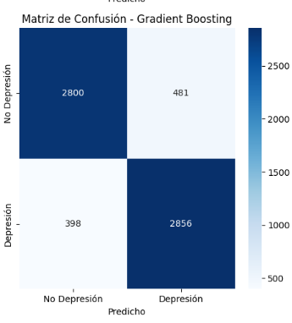
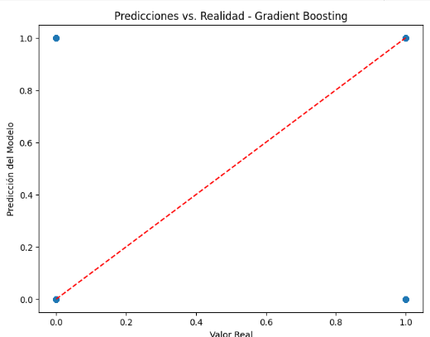
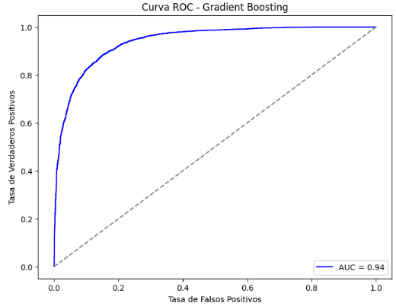
5 Modelo de Machine Learning
Para alcanzar mejores resultados en este proyecto construí 5 modelos distintos todos usando hiperparámetros para mejorar los resultados (Podrán ver el desarrollo de los mismos en el colab compartido).
Con todos los resultados sobre la mesa el modelo elegido fue Grandient Boosting dado que comparativamente fue el que arrojó las mejoras variables.
Este modelo no solo logró la precisión más alta, sino que también exhibió una distribución más equilibrada entre las métricas de precisión, recall y f1-score, lo cual es clave en escenarios donde las dos clases tienen importancia comparable, como en la predicción de la depresión. Además, Gradient Boosting es robusto frente a overfitting y puede manejar bien las interacciones no lineales, lo que le otorga una ventaja decisiva en este tipo de problemas.

Slide 8
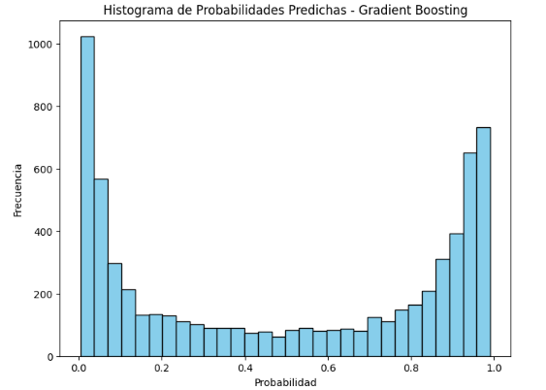
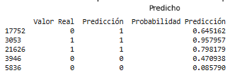
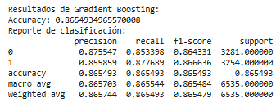
Análisis del modelo
1 - Gráfico de Predicciones vs. Realidad (Gráfico de dispersión): Este gráfico muestra cómo se alinean las predicciones con los valores reales. La gráfica muestra que el modelo se ajusta bien a la línea de identidad, lo que sugiere una buena correlación entre los valores reales y los predichos
2 - Curva ROC y AUC: La curva ROC muestra una clara separación entre las clases, con un Área bajo la Curva (AUC) de 0.94, lo que indica una alta capacidad del modelo para diferenciar entre las clases. Un AUC cercano a 1 sugiere que el modelo tiene un excelente rendimiento en términos de sensibilidad y especificidad.
3 - Matriz de Confusión: Se usa para mostrar la cantidad de aciertos y errores del modelo en términos de las dos clases (por ejemplo, "No Depresión" y "Depresión"). El modelo logró clasificar correctamente 2800 casos negativos (No Depresión) y 2586 casos positivos (Depresión), Presenta 431 falsos positivos (casos clasificados incorrectamente como Depresión) y 398 falsos negativos (casos de Depresión que el modelo no detectó). La cantidad de falsos negativos es relativamente baja, lo cual es clave en este proyecto donde identificar correctamente los casos positivos es fundamental.
4 - Histograma de Probabilidades Predichas: Muestra cómo se distribuyen las probabilidades predichas para la clase positiva, lo que da una idea de la confianza del modelo en sus predicciones.
Este histograma muestra que las predicciones tienden a concentrarse en valores cercanos a 0 y 1, lo que indica que el modelo es bastante seguro en sus decisiones y no tiende a hacer predicciones con baja confianza
5 - Visualización de Predicciones Individuales: Se crea un DataFrame con las predicciones y las probabilidades correspondientes, lo que permitirá ver ejemplos específicos de las predicciones.

Slide 9
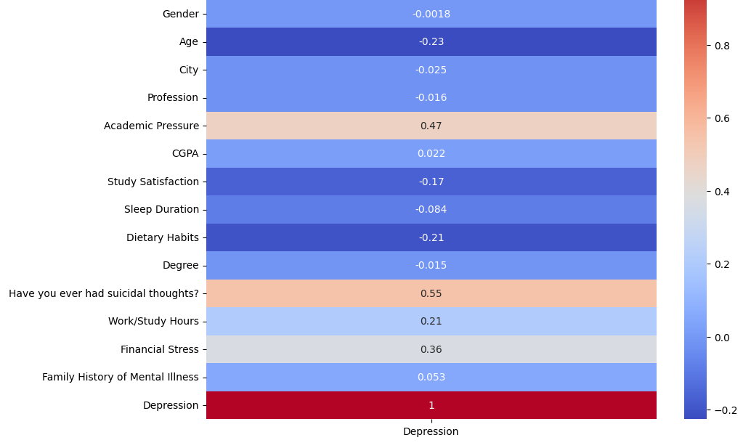
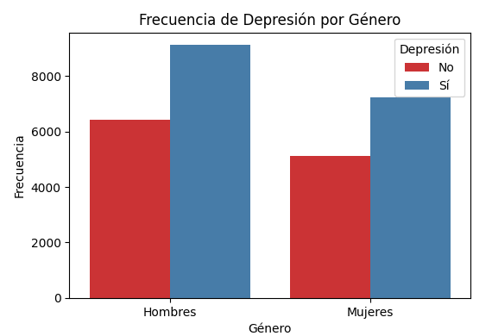
6 Respondemos preguntas objetivo
¿Existen diferencias significativas según género, edad o ciudad de residencia?
¿El historial familiar respecto a la salud mental influye en la probabilidad de que el individuo tenga depresión?
¿Cómo afectan la presión laboral, académica y financiera en la depresión del individuo? ¿Qué factores tienen mayor peso en el desarrollo de depresión en estudiantes?

Slide 10
¿Existen diferencias significativas según género, edad o ciudad de residencia?
En hombre y mujeres, la cantidad de personas sin depresión es menor que la cantidad de personas con depresión. A simple vista, parece que hay una diferencia en las proporciones entre géneros, donde visualizamos una mayor cantidad de hombres con depresión que mujeres pero la prueba T arrojó que NO se puede afirmar que el género influya significativamente en los niveles de depresión en esta muestra. Posteriormente vimos en la matriz de correlación que la relación del genero con la depresión es 0.0018 lo cual es muy bajo, por lo cual pudimos confirmar por dos medios distintos que el Género no tiene incidencia directa en la depresión del individuo
En cuanto a la ciudad luego de trasformar la variable a numérica pudimos incluirla en la matriz de correlación donde arrojó un resultado de 0.025, también es muy bajo por lo cual concluimos que la ciudad donde habita el individuo con es un factor con gran incidencia en la depresión de las personas.
Por último para el caso de la edad si encontramos una correlación más significativa -0,23. Este si es un valor considerable por lo cual concluimos que la edad tiene una correlación negativa y medianamente significativa en la depresión de los estudiantes. Esto lo pudimos confirmar también con el radar, donde vimos el perfil promedio de los estudiantes y se cumplía que quienes no padecían depresión tenían una edad más avanzada. Entiendo que esta relación puede responder a la falta de estabilidad o mayor presión académica y social en edades tempranas, también puede suponer que las personas que realizan estudios y están más avanzados en edad lo hacen por convencimiento y disfrute de la carrera

Slide 11
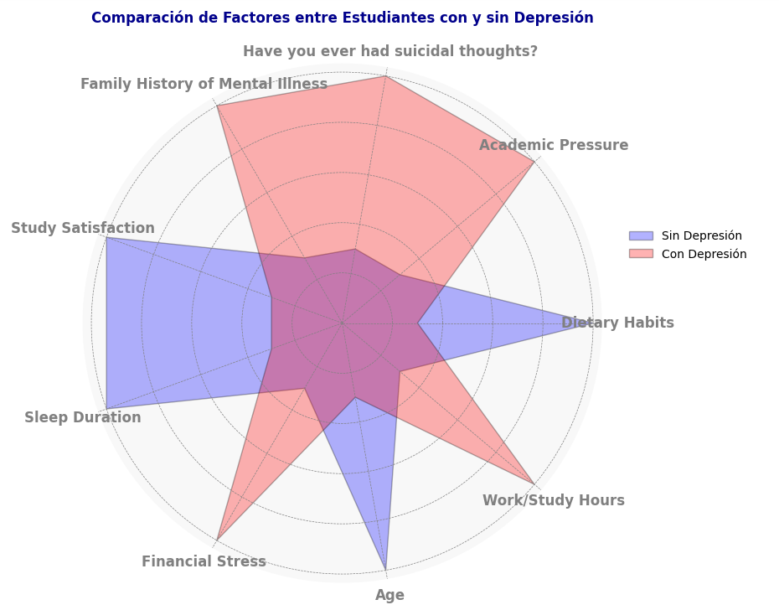
¿El historial familiar respecto a la salud mental influye en la probabilidad de que el individuo tenga depresión?
En la matriz de correlación esta variable arrojó un resultado de 0.053 lo cual es muy bajo, podemos concluir que no tiene relación con la depresión de los estudiantes. Para confirmarlo realicé un radar con el perfil de los alumnos con depresión y sin depresión, en el mismo radar pude ver el que en el perfil de estudiantes con depresión en su mayoría tiene antecedentes de enfermedades mentales en la familia. Sinceramente tengo dudas si cometí algún error en el modelo y la correlación alcanzada no es correcta, sería una variable que me gustaría intentar mejorar porque pienso que debe tener una mayor influencia en las personas. Pero yendo a las conclusiones con los valores alcanzados debo decir que no es una variable que tenga una influencia determinante en la depresión de los estudiantes

Slide 12
¿Cómo afectan la presión laboral, académica y financiera en la depresión del individuo? ¿Qué factores tienen mayor peso en el desarrollo de depresión en estudiantes?
Una mención importante es que en este modelo tuve que dropear las columnas referente a la información laboral porque solo se había completado en 3 líneas de todo el dataset, con tan poca información no pude utilizar ninguna estrategia para rellenar los vacíos, pero en un caso real sería importante destacar la importancia de recabar esta información correctamente porque pueden ser características determinantes en la depresión de los estudiantes.
En cuanto a la presión academica nos encontramos con una correlación muy alta lo cual indica que el estrés educativo es un factor relevante a considerar. Por su parte el estrés financiero también tienen una relación positiva con la depresión, lo que sugiere que la incertidumbre económica puede afectar la salud mental de los individuos.
¿Qué factores tienen mayor peso en el desarrollo de depresión en estudiantes?
Tanto en la matriz de correlación como en el radar con el perfil de estudiantes alcanzamos resultados similares respecto a la incidencia de las variables en la depresión de las personas, La variable con mayor relación identificada es ¿has tenido pensamientos suicidas?. Tiene mucha lógica que sea así, una persona que se ha planteado quitarse la vida es probable que este atravesando un profunda depresión. esta información es muy importante y tal cual lo vemos en la matriz deberíamos ser muy proactivo con los casos que hayan respondido si a esta pregunta. Es importante tener planes de apoyo y contención para acompañar y ayudar a salir adelante a los estudiantes que estén atravesando este tipo de situaciones

Slide 13
¿Cómo podríamos usar estos datos para generar alertas tempranas y apoyar a los estudiantes a tiempo?
La efectividad del modelo sugiere que sí podemos predecir con precisión qué estudiantes tienen más probabilidades de estar en riesgo. El histograma de probabilidades muestra que las predicciones tienden a ser claras (cercanas a 0 o 1), lo que indica un alto grado de confianza en las clasificaciones.
Además, al observar que la mayoría de los casos positivos son correctamente identificados, podemos afirmar que este tipo de modelos pueden servir como una herramienta objetiva y basada en datos para ayudar a los profesionales de la salud mental y la educación a tomar decisiones informadas sobre intervenciones preventivas.
Si las instituciones de salud mental y educativas unen esfuerzos para implementar modelos como este, podrían generar un impacto transformador en la prevención del riesgo emocional y psicológico en estudiantes.

Slide 14
¿Podemos predecir con precisión qué estudiantes tienen más probabilidades de estar en riesgo?
Los resultados obtenidos con el modelo de Gradient Boosting muestran que la predicción del riesgo de depresión en estudiantes es altamente efectiva, con un AUC de 0.94, lo que indica que el modelo tiene una gran capacidad para diferenciar entre estudiantes en riesgo y aquellos que no lo están.
La matriz de confusión nos indica que el modelo identifica correctamente la mayoría de los casos de depresión y mantiene un bajo número de falsos negativos. Esto es fundamental, ya que una de las mayores preocupaciones en el ámbito de la salud mental es la falta de detección temprana.
Gracias a la capacidad predictiva del modelo, podemos utilizar sus resultados para desarrollar un sistema de alerta temprana que notifique a las instituciones educativas y de salud mental sobre estudiantes en riesgo antes de que la situación se agrave. Esto nos permitiría una revolución en la salud mental actual, logrando como impacto por ejemplo:
Intervenciones tempranas, como asesoramiento psicológico o actividades de bienestar emocional. Personalización del apoyo académico y social, adaptando las estrategias de acompañamiento según el nivel de riesgo identificado. Seguimiento continuo, donde se puedan actualizar las probabilidades de riesgo con nuevos datos y ajustar las estrategias de prevención en tiempo real.

Slide 15
7 Conclusión final e impacto del proyecto
Si las instituciones de salud mental y educativas unen esfuerzos para implementar modelos como este, podrían generar un impacto transformador en la prevención del riesgo emocional y psicológico en estudiantes. Algunas estrategias clave podrían ser:
1 - Integración de la inteligencia artificial en las plataformas educativas:
Permitir que el modelo analice datos en tiempo real y envíe alertas a consejeros y docentes.
Diseñar tableros interactivos donde se puedan monitorear tendencias de riesgo a nivel individual y grupal.
2 - Creación de protocolos de acción basados en datos
Establecer respuestas personalizadas según el nivel de riesgo detectado.
Capacitar a docentes y orientadores en el uso de estos datos para brindar un mejor acompañamiento.
3 - Colaboración entre psicólogos, educadores y científicos de datos
Usar la información generada por el modelo para mejorar programas de bienestar estudiantil.
Realizar estudios longitudinales para validar y mejorar la precisión del modelo con el tiempo.
Este enfoque no solo permitiría identificar a los estudiantes en riesgo, sino que también ayudaría a diseñar estrategias preventivas más eficientes y a mejorar el bienestar general de la comunidad educativa.

Slide 16
¿Que impacto podría tener el uso del modelo de Machine Learning construido para el caso de estudio?
Si las instituciones de salud mental y educativas unen esfuerzos para implementar modelos como este, podrían generar un impacto transformador en la prevención del riesgo emocional y psicológico en estudiantes. Algunas estrategias clave podrían ser:
1 - Integración de la inteligencia artificial en las plataformas educativas:
Permitir que el modelo analice datos en tiempo real y envíe alertas a consejeros y docentes.
Diseñar tableros interactivos donde se puedan monitorear tendencias de riesgo a nivel individual y grupal.
2 - Creación de protocolos de acción basados en datos
Establecer respuestas personalizadas según el nivel de riesgo detectado.
Capacitar a docentes y orientadores en el uso de estos datos para brindar un mejor acompañamiento.
3 - Colaboración entre psicólogos, educadores y científicos de datos
Usar la información generada por el modelo para mejorar programas de bienestar estudiantil.
Realizar estudios longitudinales para validar y mejorar la precisión del modelo con el tiempo.
Este enfoque no solo permitiría identificar a los estudiantes en riesgo, sino que también ayudaría a diseñar estrategias preventivas más eficientes y a mejorar el bienestar general de la comunidad educativa.

Slide 17

Hoy en día, la detección temprana de problemas de salud mental en estudiantes sigue siendo una gran deuda en muchas instituciones.
Un modelo predictivo como este podría cambiar vidas, permitiendo actuar antes de que sea demasiado tarde. No solo estaríamos reduciendo la incidencia de la depresión, sino que también podríamos marcar la diferencia en el futuro de muchos jóvenes: con el apoyo adecuado en el momento oportuno, más estudiantes tendrían la oportunidad de continuar y finalizar sus estudios.
Esto no solo impactaría a nivel individual, sino que, a largo plazo, fortalecería la realidad socioeconómica de todo un país. La tecnología y la ciencia de datos nos dan hoy la posibilidad de hacer lo que antes parecía imposible. Es momento de utilizar estos avances para generar un cambio real.

